Slide 1
L’imperatif present
Claire Truong

Slide 2
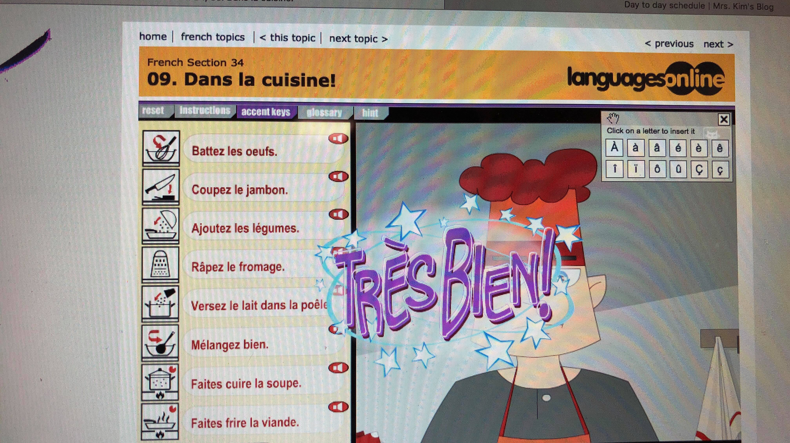

Slide 3
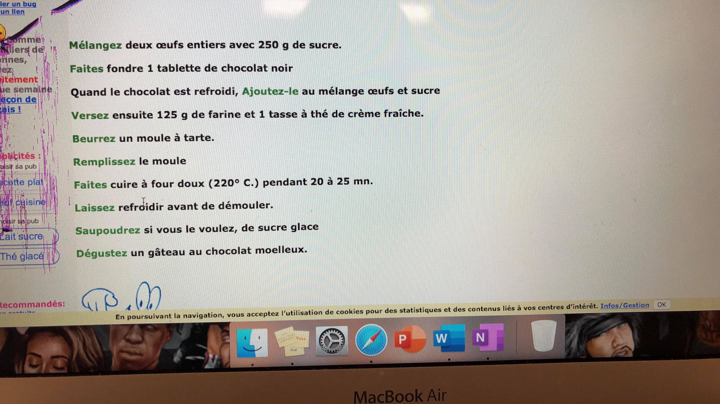

Slide 4
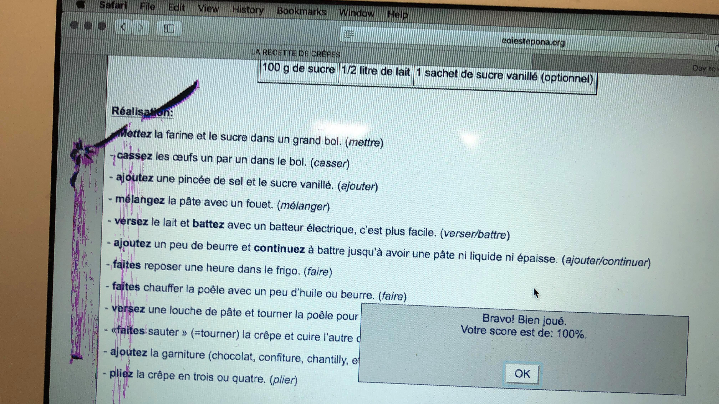

Slide 5
